Slide 1
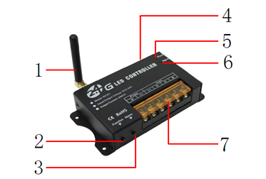
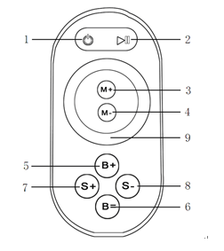
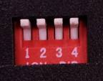
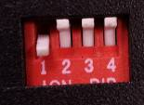
テープライト簡易コントローラ【チャンネル設定方法】
WWW.fujimedica.com
■1台のリモコンで、複数台のコントローラを操作する方法
…納品時には基本的に「コントローラの操作は同梱されているリモコンでのみ可能」な状態ですが、
下記の手順でチャンネル設定をして頂くと、別のコントローラの操作も行うことができるようになります。
※チャンネルは「1」「2」「3」「4」とありますが、下記は例として「1」に設定する手順です。
①コントローラと照明器具の電源を入れます。リモコンに電池を入れます。
②コントローラの【4 白いつまみ】のうち「1」を下にします。
③コントローラの【3 Matchボタン】を押しながら、リモコンの【1 電源ボタン】をコントローラに向けて押します。
④その際、コントローラの【6 Signalライト】が点滅したら、チャンネル設定完了です。

